Slide 1

ОНЛАЙН-ШКОЛА SKILLFACTORY
ПРЕЗЕНТАЦИЯ
К ВЫПУСКНОЙ КВАЛИФИКАЦИОННОЙ РАБОТЕ
по направлению ДПО «Информационная безопасность»
на тему
МЕТОД И СИСТЕМА СТАТИЧЕСКОГО АНАЛИЗА ДЛЯ ПОИСКА УЯЗВИМОСТЕЙ В ПРОГРАММНОМ ОБЕСПЕЧЕНИИ
Выполнил студент гр. 1-2023 Санников Александр Игнатьевич
Научный руководитель: Серов Сергей
Москва, 2024 г.

Slide 2


ЗАДАЧИ
01
02
Для изучения практической стороны вопроса статического анализа на уязвимости в программном коде (SAST) было принято предложение разработать скрипт (приложение-сканер) SAST на языке Python для поиска уязвимостей в программном коде файлов приложений и мобильных игр для компании Awesome Soft Ltd.
PYTHON
GITHUB
Скрипт должен быть написан на языке Python
Источник файлов для анализа – репозиторий Github
03
04
BANDIT
REPORT
Подключаемый сканер для анализа - Bandit
Результаты анализа выгружаются в файл-отчет

Slide 3

ПРЕИМУЩЕСТВА BANDIT
1. Простота использования: простой и интуитивно понятный интерфейс командной строки.
2. Широкий спектр проверок: множество встроенных правил анализа кода, которые позволяют обнаруживать различные типы уязвимостей.
3. Гибкость настройки: настройка набора правил анализа кода для отображения специфических требований под конкретный проект.
4. Интеграция с CI/CD: может быть легко интегрирован в процессы непрерывной интеграции и развертывания (CI/CD), позволяя автоматически проверять код на наличие уязвимостей.
5. Поддержка сообщества: Bandit разрабатывается и поддерживается сообществом, которое выпускает обновления и улучшения инструмента.
Сканер Bandit — это инструмент для статического анализа кода для обнаружения потенциальных уязвимостей в программном коде на языке Python.

Slide 4

Приложение функционирует в 5 ключевых этапа:
I.
Разделение заданного URL репозитория на части: домен>имя пользователя>название репозитория.
ПРИЛОЖЕНИЕ-СКАНЕР SAST
II.
Получение списка файлов репозитория через GitHub API.
III.
Создание директории на локальной машине и загрузка в нее файлов из репозитория для анализа.
IV.
Подключение модуля Bandit для сканирования файлов на уязвимости.
Согласно требованиям заказчика был написан скрипт приложения-сканера SAST
V.
Сохранение результатов сканирования на уязвимости в файл отчета.

Slide 5
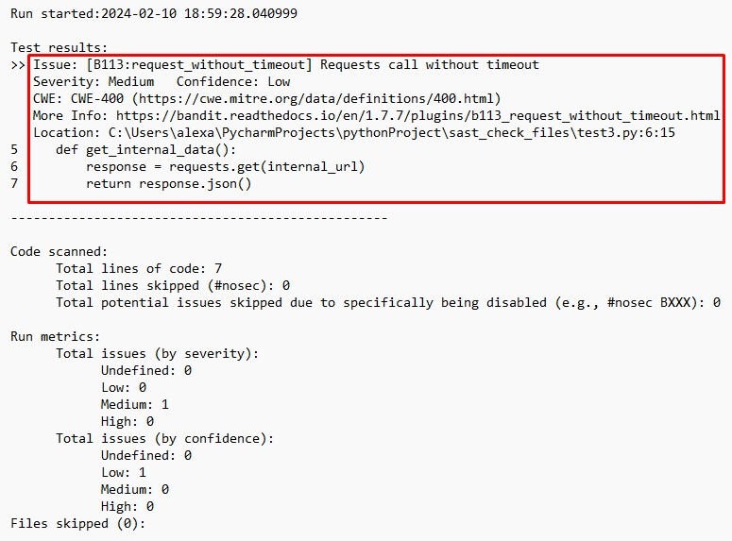

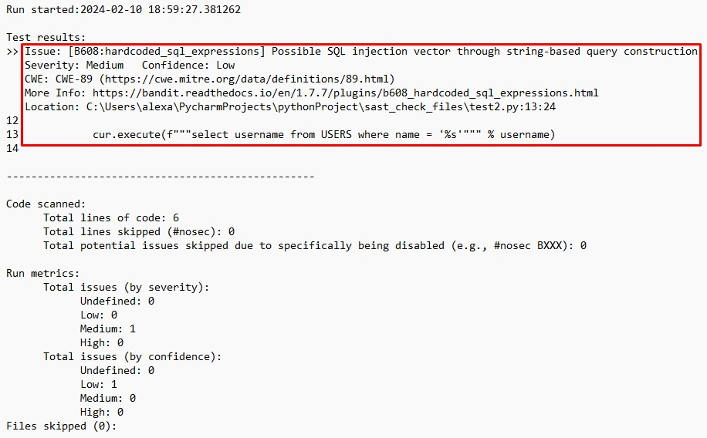
РЕЗУЛЬТАТЫ ТЕСТИРОВАНИЯ
Файл test3.py
Обнаружена уязвимость - CWE-400: Неконтролируемое потребление ресурсов
Приложение прошло успешное тестирование и продемонстрировало эффективность в обнаружении уязвимостей в переданных ему файлах. С помощью алгоритмов и правил, встроенных в модуль Bandit, были выявлены различные типы уязвимостей, такие как возможные SQL-инъекции, использование небезопасных функций и др.
Файл test2.py
Обнаружена уязвимость - CWE-89: Неправильная нейтрализация специальных элементов, используемых в команде SQL («SQL-инъекция»)

Slide 6

Спасибо за внимание!

